Slide 1


AJ2 – Programação OO e UML com Java
Associação
Daniel Melo
12 99179-0361
danielmelo131@gmail.com

Slide 2
Associação
Introdução
É uma das formas mais simples de relacionamento entre as classes e ocorre quando existe uma classe que possui um atributo de outra classe (objetos ou array de objetos).
Relacionamento: tem um(a)

Slide 3
Associação
Representação de associações na UML
Representada na UML com uma reta que liga duas classes;
  Pode representar:
  nome: nome da associação;
  sentido;
  cardinalidade / multiplicidade;
  papéis;
  navegabilidade;
  restrições;
  tipo;

Slide 4
Associação
Cardinalidade / Multiplicidade
1 Obrigatoriamente 1
0..1 Zerou ou um
1..* Um ou mais
0..* Zero ou mais
* Zero ou mais
Quando não definido, o valor implícito da associação é 1;

Slide 5




Associação
Cardinalidade / Multiplicidade

Slide 6
Associação
Navegabilidade
Para criar uma associação é preciso indicar que uma classe contém um atributo da outra classe e vice-versa.
Muitas vezes é interessante que uma classe tenha referência para outra e vice-versa, mas em outras circunstâncias não.
Quando não é definida explicitamente a navegabilidade é bilateral. Ambos tem referências para o outro.
Diagrama com seta contínua, indica qual parte da associação tem navegabilidade

Slide 7

Associação
Navegabilidade
Com navegabilidade unilateral, a classe que não tem navegabilidade se torna mais reutilizável;
Pode-se utilizar a mesma classe em diversos lugares;

Slide 8
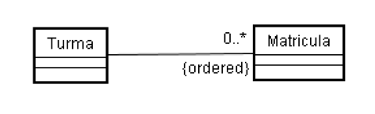
Associação
Restrições
São utilizadas para garantir a integridade do sistema e são regras que devem ser respeitadas.
É possível impor restrições;
Restrições são apresentadas por chaves e devem ser separadas por virgula, caso exista mais de uma.
É possível definir se os elementos devem ser mantidos em ordem ou não, quando há um relacionamento com multiplicidade maior que um.

Slide 9
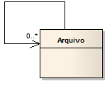
Associação
Associação reflexiva
É definida quando uma classe contém uma ou mais instâncias de objetos da própria classe.
A associação tem início e fim na própria classe.

Slide 10

Associação
Agregação
É uma forma de associação caracterizada por um relacionamento do tipo parte-todo, em que uma das pontas da associação é a parte e a outra é o todo.
Representada na UML através de um losango branco, posicionado no lado do todo.
Agregação VS Associação
  Agregação é um relacionamento de um todo com suas partes.
Na dúvida, utilize a associação.

Slide 11

Associação
Composição
É um tipo de associação ainda mais forte que agregação.
A composição também é um relacionamento caracterizado como parte / todo, mas neste caso o toda é responsável pelo ciclo de vida da parte.

Slide 12
Associação
Dependência
É representada graficamente por uma seta pontilhada, indicando que uma classe depende da outra classe.
Uma classe depender da outra, significa que ela utiliza instâncias ou membros estáticos da outra classe em seu código.
Exemplos:
  parâmetros recebidos nos métodos
  criação de variáveis locais

Slide 13

Associação
Dependência

Slide 14
Associação
Classe Associativa
Em alguns casos pode-se modelar a própria associação como uma classe;
Ocorre quando existem atributos que não são relativos a nenhuma das classes da associação, mas à própria associação;
uma classe associativa pode ser representada através de uma classe conectada via uma linha tracejava até a associação.

Slide 15
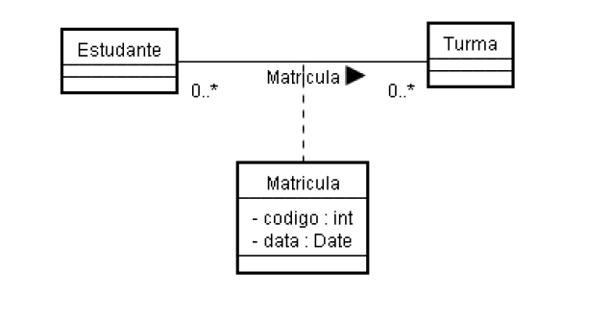
Associação
Classe Associativa

Slide 16
Associação
Estudo de caso
Uma empresa pode ser representada por um conjunto de departamentos e escritórios.
Um departamento pode ser representado por um grupo de pessoas que trabalham para o departamento.
Um escritório pode ser representado por um endereço e um CNPJ.

Slide 17
Associação
Laboratórios.

